Slide 1
HỘI CHỨNG XUẤT HUYẾT TRẺ EM
SINH LÝ ĐÔNG MÁU
CẤU TRÚC TiỂU CẦU & CÁC YẾU TỐ LIÊN QUAN ĐÔNG MÁU
SINH LÝ BỆNH
TIẾP CẬN CHẨN ĐOÁN
XÉT NGHIỆM

Slide 2
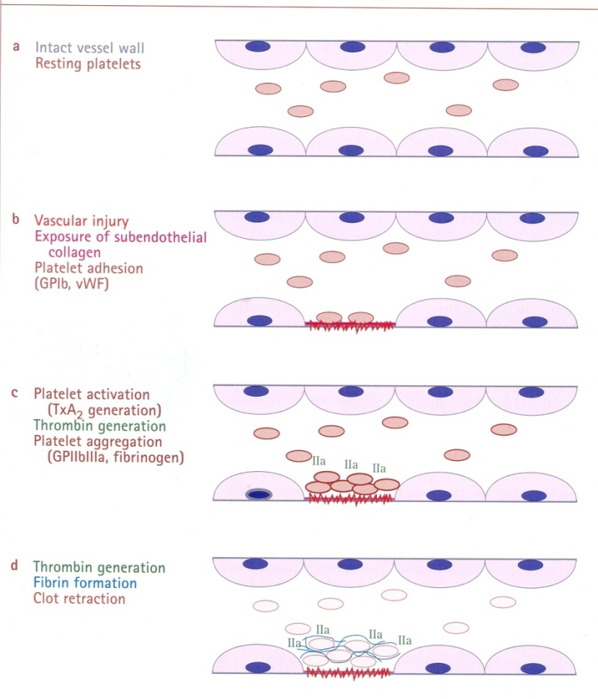
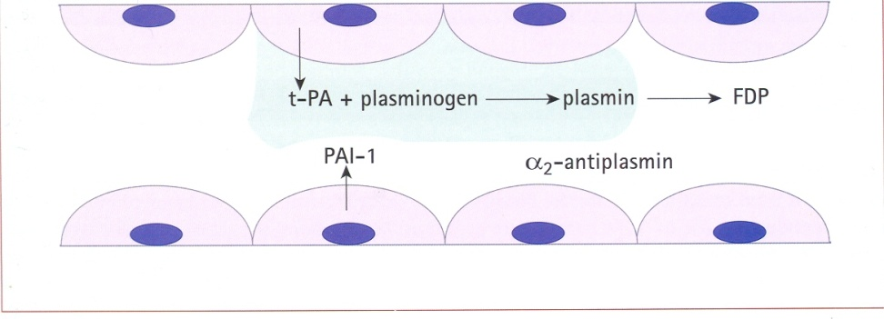
SINH LÝCẦM MÁU
DIỄN TIẾN CẦM MÁU
TIÊU SỢI HUYẾT

Slide 3
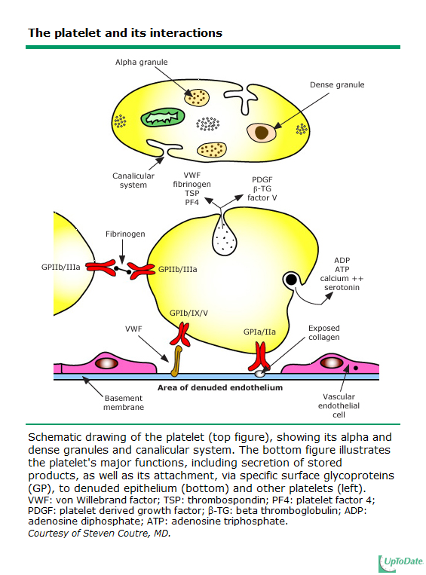
CHỨC NĂNG TiỂU CẦU

Slide 4
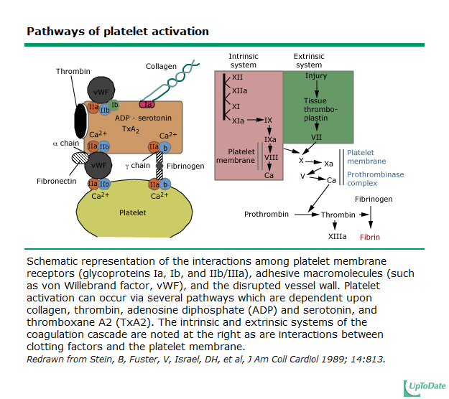
VAI TRÒ TiỂU CầU & ĐÔNG MÁU

Slide 5
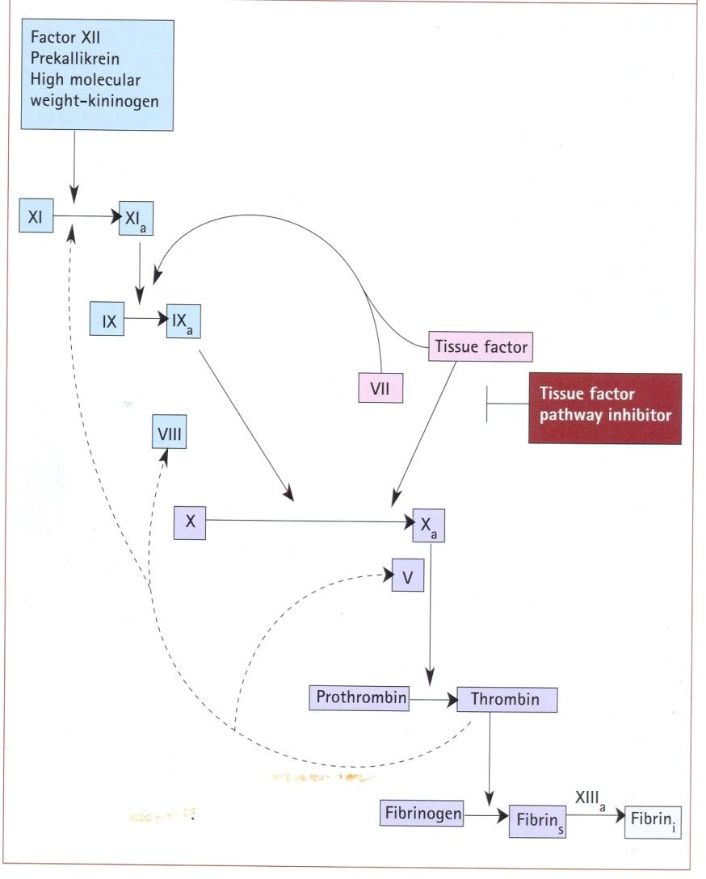
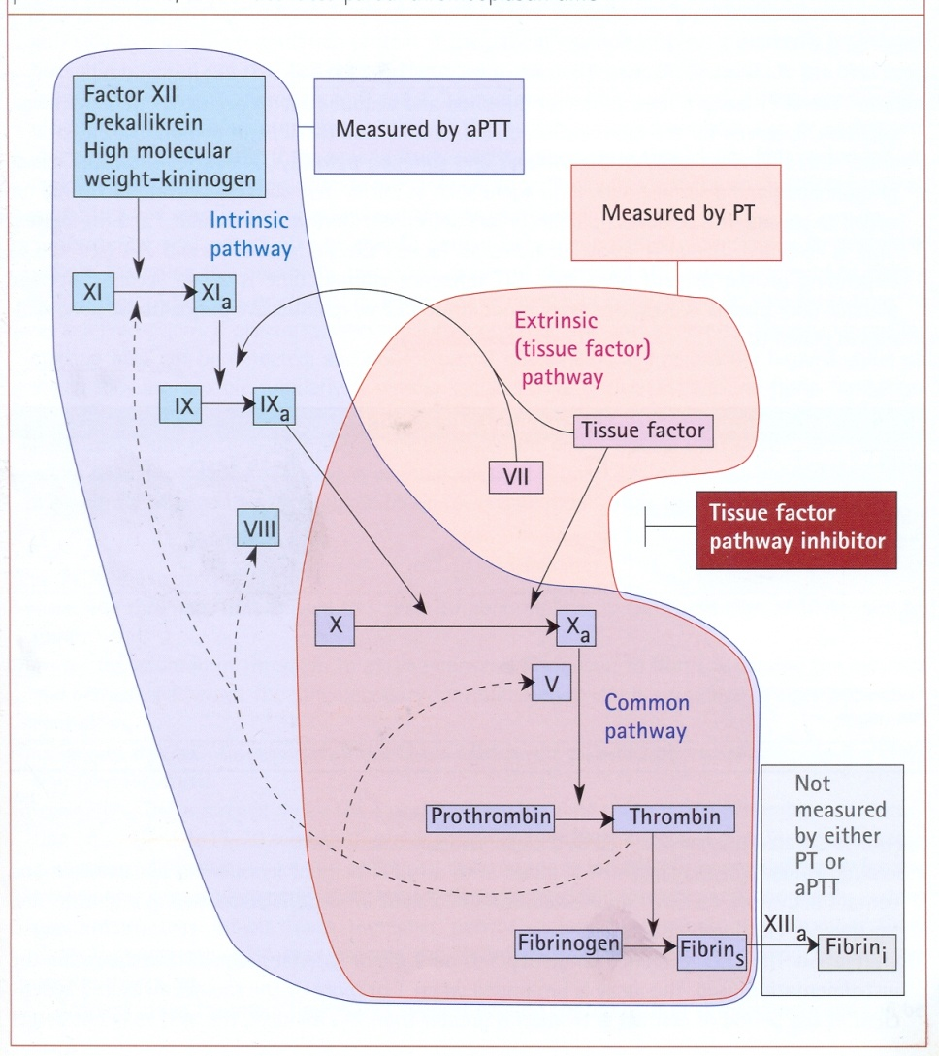
SINH LÝ ĐÔNG MÁU
ĐM NỘI SINH & NGOẠI SINH
ĐÔNG MÁU CHUNG

Slide 6
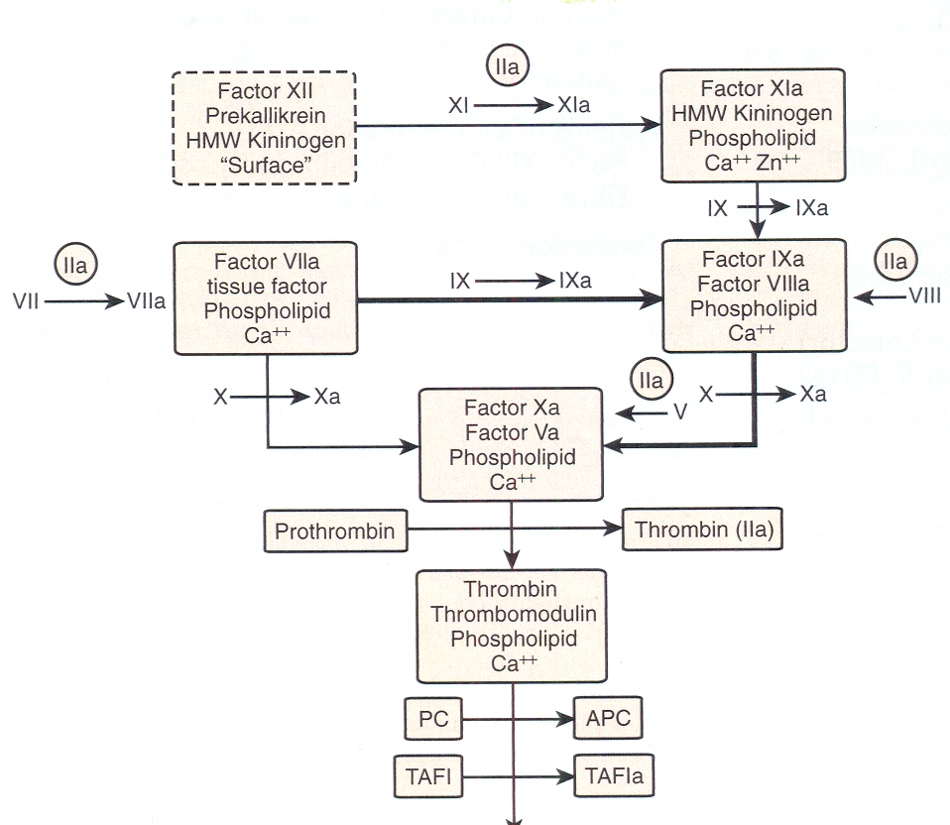
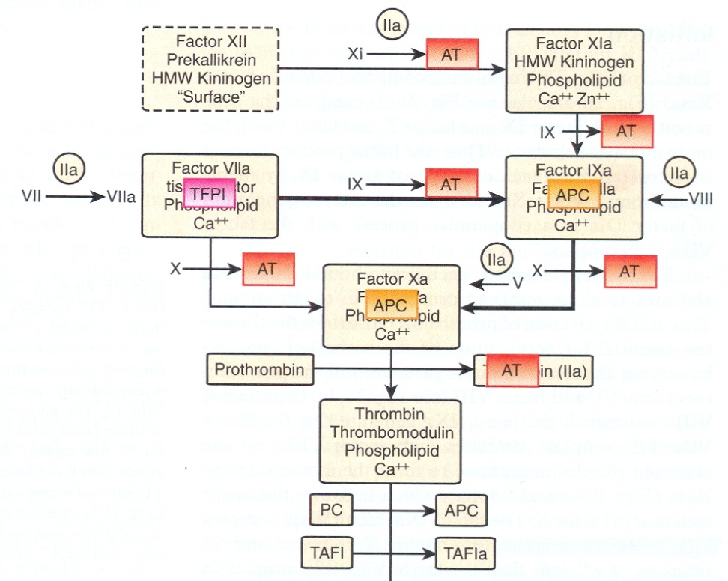
QUÁ TRÌNH ĐÔNG MÁU
QÚA TRÌNH CHỐNG ĐÔNG

Slide 7
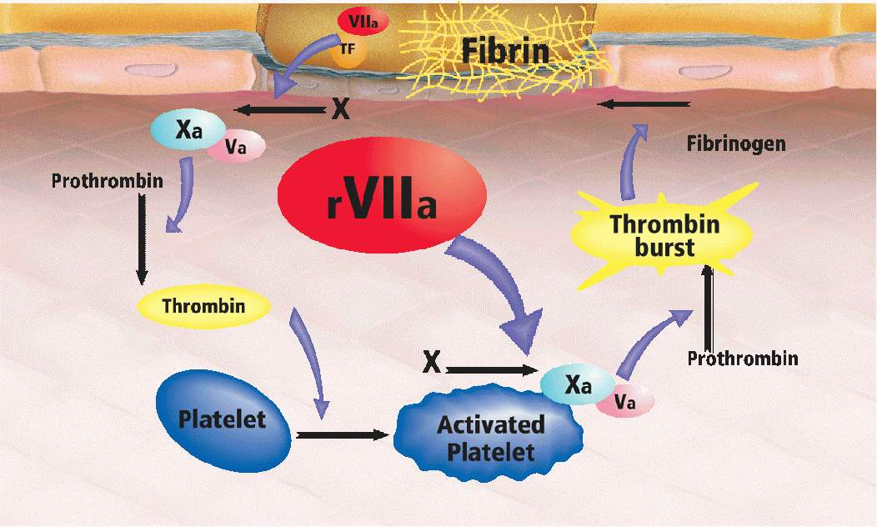
rVIIa - Directly Activates FX on the Surface of Activated Platelets

Slide 8
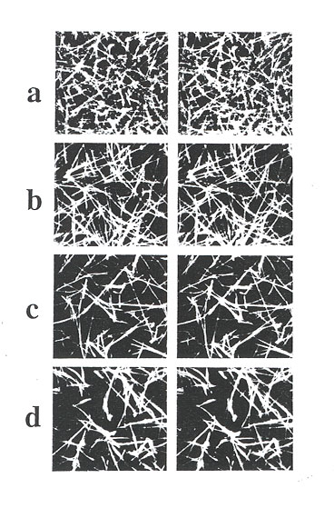
EffectT of ThrThrombinombin on Fibrin Structure
Thrombin
Throm
0.60 U/ml
0.10 U/ml
0.05 U/ml
0.03 U/ml
Blomback et al 1994

Slide 9
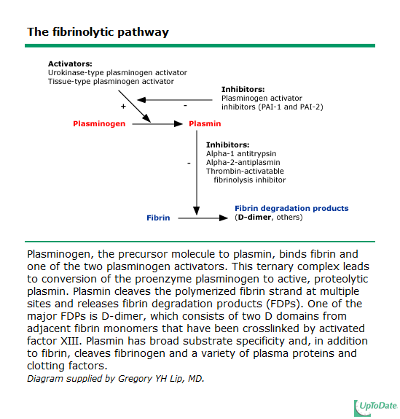
SINH LÝTIÊU SỢI HUYẾT

Slide 10
Algorithm for Use of rFVII in Controlling Bleeding
Persistent massive
bleeding
Attempt to correct
Hct >24%, plt >50,000-10,000/μL
Fibrinogen 100 mg/dL
T 37ºC, pH > 7.2
First dose of rFVIIa 100 μg/kg
Bleeding
stopped
Bleeding
markedly decreased
Bleeding
Slowed down
Second dose of
30-60 min interval
Subsequent dose at
1-4 h interval
(1-4 doses are usually used)

Slide 11
Algorithm for Use of rFVII in Preventing Bleeding
Invasive Procedure
First dose of rFVIIa 40 μg/kg
Subsequent dose at 40 μg/kg
at 1-6 h interval
A total of 1-3 doses are
usually used

Slide 12
ĐẶC ĐiỂM TIỂU CẦU
CẦU TRÚC:
Từ megakaryocyte ở tủy
1 mega→1000 TC ,
T ½ =10 ngày;
1/3 tiểu cầu bị bắt giữ ở lách.
CHỨC NĂNG: cầm máu
Kết dính tiểu cầu & thành mạch: thụ thể vW-IbIX ,GP IIa-IIIa
Phóng thích chất co mạch: ADP, TXA2 (thromboxan A 2) ,
Kết tụ tiểu cầu và tiểu cầu qua thụ thể GP IIa GP IIIa –fibrinogen

Slide 13
ĐẶC ĐIỂM YẾU TỐ ĐÔNG MÁU
THÀNH PHẦN CÁC YTĐM
Proteases II,V,X,VII,IX,XI,XII,
Cofactors : V,VIII, HMW
Fibrinogen
XIII= transglutamine
CHỨC NĂNG
2.1 ĐÔNG MÁU THÀNH LẬP FIBRIN
Đông máu ngoại sinh (extrinsic pathway) : TF(da, não, phổi, nhau, monocyte)+ phosphlipid, Ca,VIIa (↑50)→Xa→ Va→IIa→I → fibrin monomere →polymere →XIII→ Fibrin bền.
Đông máu nội sinh (intrinsic pathway):phospholipid, Ca, XII/ prekallikrein,HMWK, kininogen →XI/IX/VIII (↑10⁶ )→ Xa→ Va→ IIa→ I→ Fibrin
LIÊN KẾT
Thrombin→ V, VIII, XI: yt tiếp xúc không gây xuất huyết lâm sàng . Thiếu IX,VIII → XH kéo dài
VIIa →XI,→X,a / TFPI ∩ Xa extrinsic
2.2 . CHỐNG ĐÔNG
* Tissue factor pathway inhibitor [ TFPI ∩TF – VII a ] , nồng độ thấp # 2.5nM
.* Antithrombin (AT III ∩ thrombin ) nồng độ : 3.3 μ M
* Thrombomodulin/Protein S/Protein C/ → APC ∩ V, VIII,
2.3 TIÊU SỢI HUYẾT plasminogen→ plasmin ( t-PA,urokinase, streptokinase)
2.4 .CHỐNG TIÊU SỢI HUYẾT: PAI, σ –antiplasmin

Slide 14
CÁC YẾU TỐ ĐÔNG MÁU
Yếu tố ĐM | Tên | Thể hoạt động | T1/2 (hour) | Plasma concentrate (mg/l)
I | Fibrinogen | Fibrin subunit | 90 | 3000
II | Prothrombin | Serine protease | 65 | 100
III | Tissue factor | Receptor /cofactor
IV | Ca++ | Cofactorc
V | Labile factor | Cofactor | 15 | 10
VI
VII | Proconvertine | Serine protase | 5 | 0.5
VIII | Antihemophilic factor | Cofactor | 10 | 0.1
IX | Christmas factor | Serine protease | 25 | 5
X | Stuart –Prower | Serine protease | 40 | 10
XI | Plasma thromboplastin antecedent | Serine protease | 45 | 5
XII | Hageman | Serinew proteases | 50 | 30
XIII | Fibrin stabling | Transglutamise | 3- 7 ngày

Slide 15
VITAMINE K
ĐẶC ĐIỂM
Hòa tan trong lipid, cần thiết cho sinh tổng hợp các YTĐM, và hoạt hóa yếu tố đông máu ( Vit K -dependent protein family).
Phân loại:
Vit K1: (phyloquinone) trong thực vật
Vit K2( menaquinone):vi khuẩn gram âm, ở ruột tổng hợp
Vit K3 ( menadinone) tổng hợp, tan trong nước, gây huyết tán
CÁC PROTEIN LỆ THUỘC VIT K
THÀNH PHẦN:
Procoagulants: II,VII,IX, X
Anticogulants: protein C, protein S, protein Z
CẤU TRÚC:
Gla domain: phần này sẽ bị hoạt hóa khi tiếp xúc với enzyme glutamyl carboxylase ở trên hệ lưới ( endoplasmic reticulum ) và bị thành dạng γ carboxylation do tác dụng của Vit K .
EGF domain ( epidermal growth factor) : có liên quan tới đông máu, tiêu sợi huyết, kích hoạt bổ thể, dẫn truyền tín hiệu.
Serine protease: (giống như chymotrypsin)

Slide 16
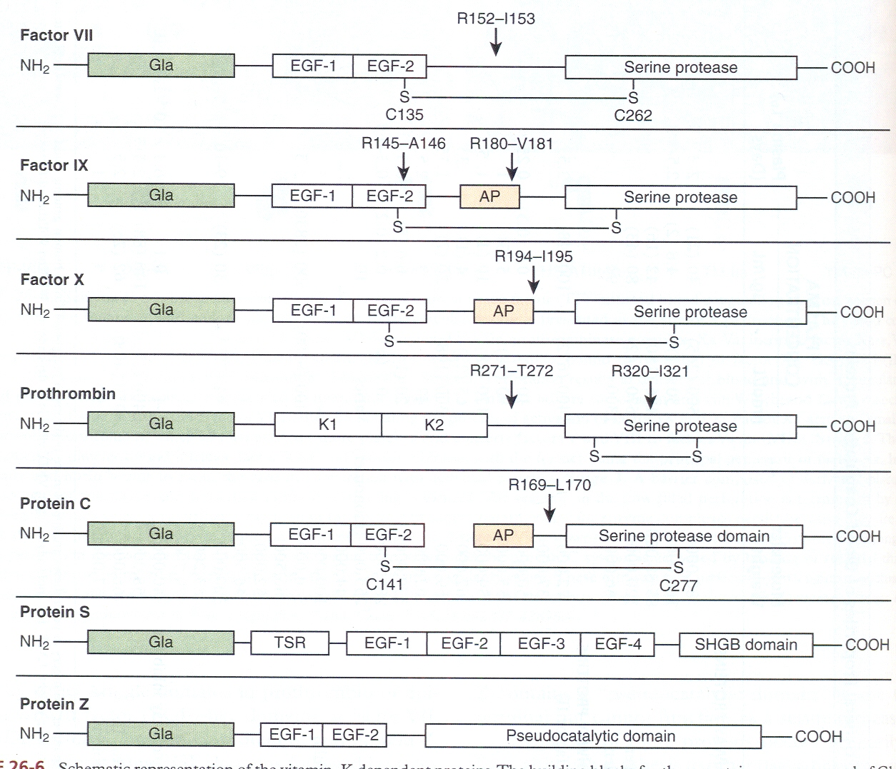
CẤU TRÚC CÁC PROTEIN LỆ THUỘC VIT K

Slide 17
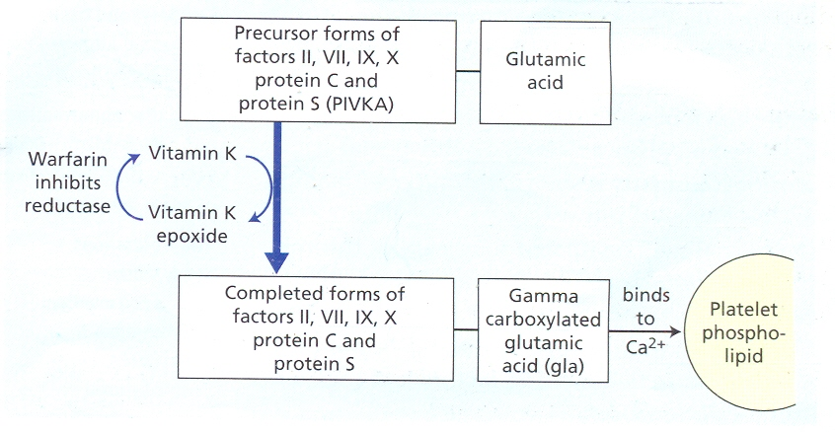
CƠ CHẾ TÁC DỤNG VIT K

Slide 18
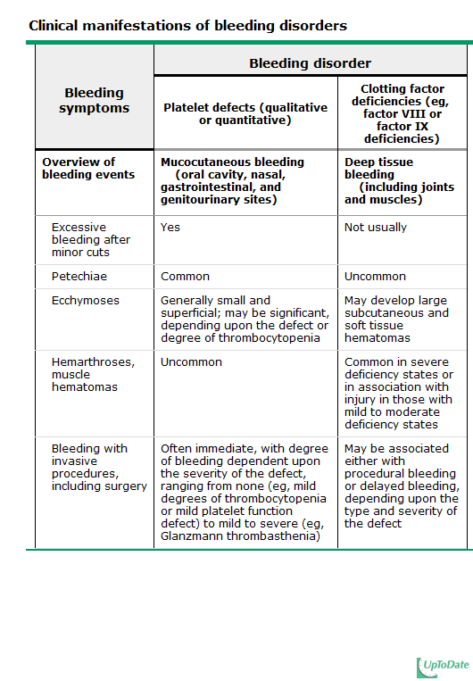

Slide 19
BỆNH SỬ & KHÁM LÂM SÀNG
BỆNH SỬ:
Hoàn cảnh XH: tự nhiên, sau va chạm
Tuổi và giới:
Nam, xuất huyết khớp( hemophilia)
Trẻ lớn đột ngột có sốc+ xuất huyết da lan nhanh (NTH não mô cầu)
Nữ : rong kinh, chảy máu mũi thường, da xanh,( von Willebrand)
Nữ bầm da thường xuyên (XHGTCMD mạn)
TIỀN SỬ
Cá nhân:
Bệnh lý mạn về gan,
Phẩu thuật, đặt ống ( trẻ đẻ non). có dùng thuốc kháng đông
Thuốc: aspirin , giống aspirine ( phenylbutazone)
Gia đình: bệnh ưa chảy máu

Slide 20
TIẾP CẬN BỆNH NHÂN XUẤT HUYẾT
KHÁM
Phân biệt dạng XH: điểm , mảng (tiểu cầu, thành mạch) .Tụ máu lớn , xuất huyết khớp ,cơ ( Hemophilia)
Mức độ XH :
nhẹ: da,
trung bình: niêm mạc,
Nặng : nội tạng , não.
Chú ý: XH 1 vị trí có thể biểu hiện HH như chậm cầm máu sau rụng rốn: thiếu XIII .
Các cơ quan còn lại
Sự phát triển
Dị tật bẩm sinh:

Slide 21
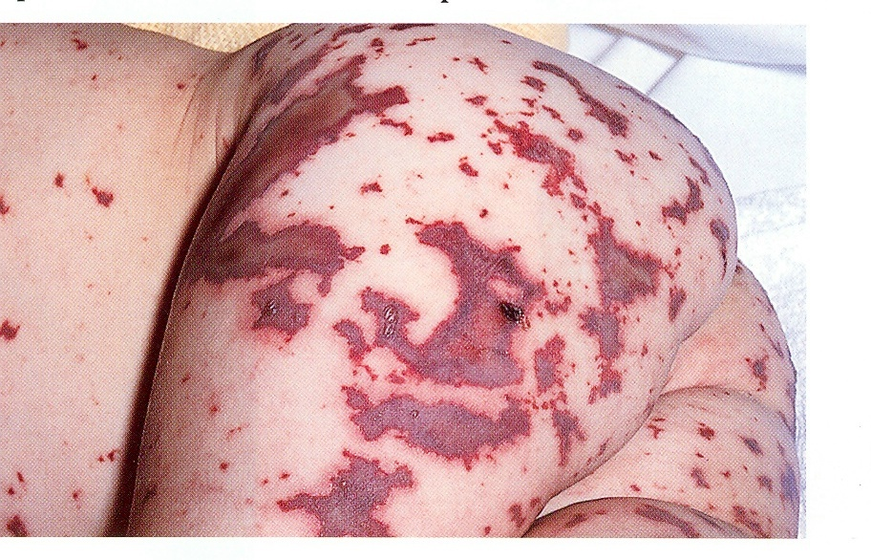
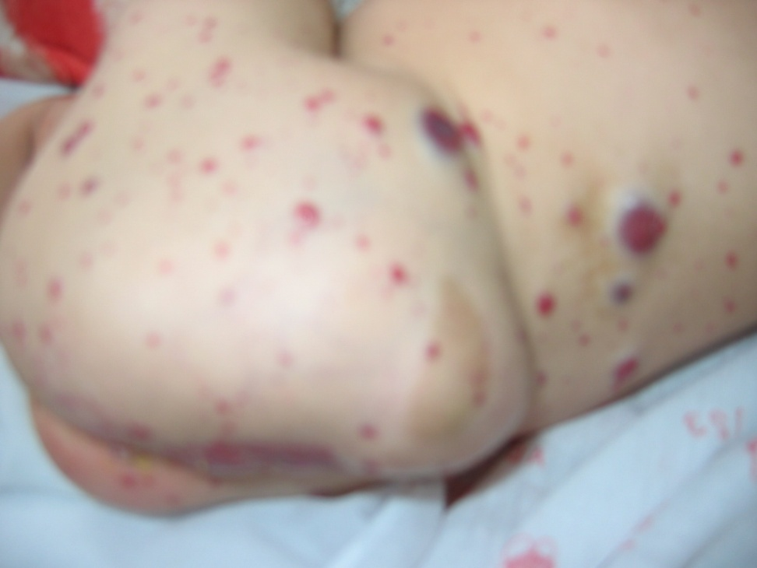
XUẤT HUYẾT DO NHIỄM TRÙNG HUYẾT NÃO MÔ CẦU & HC KASABACH- MERRITT

Slide 22
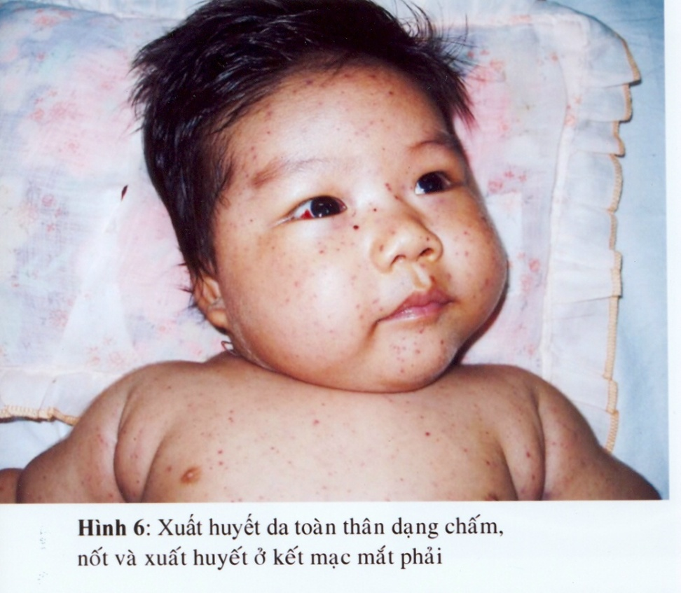
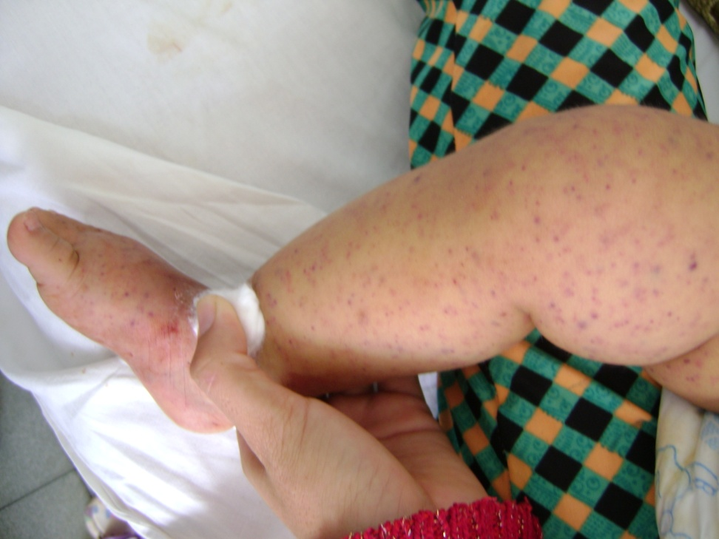

Slide 23
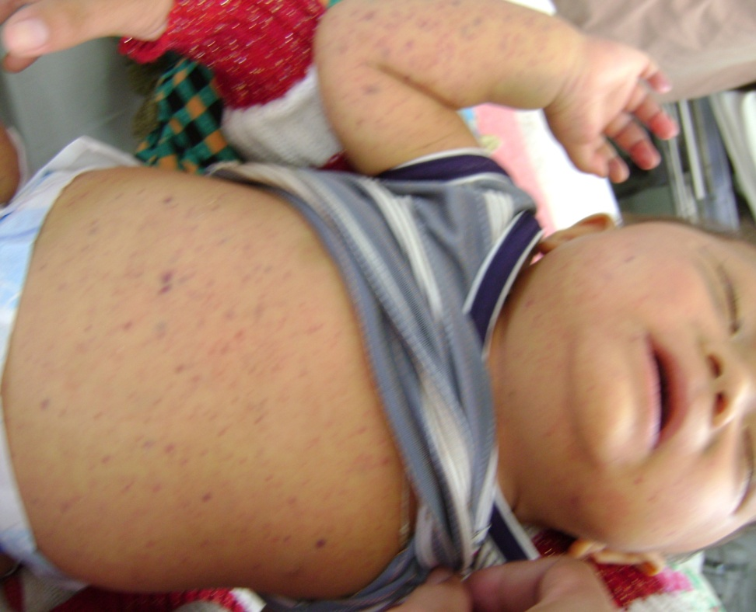
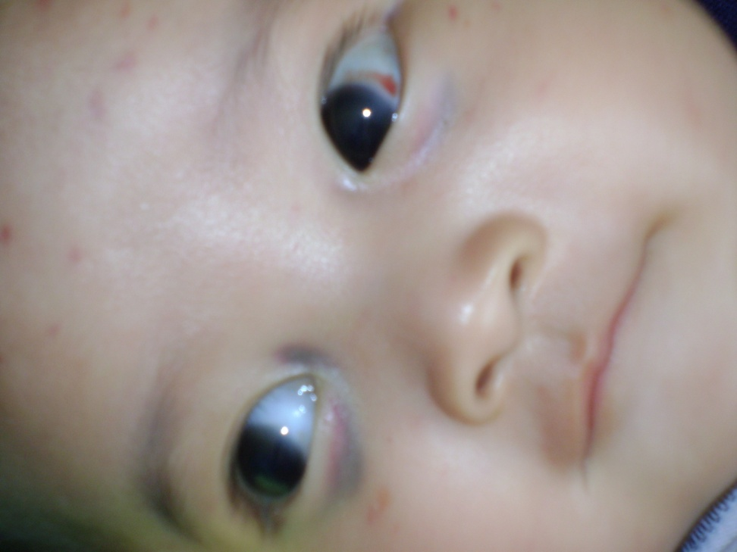

Slide 24
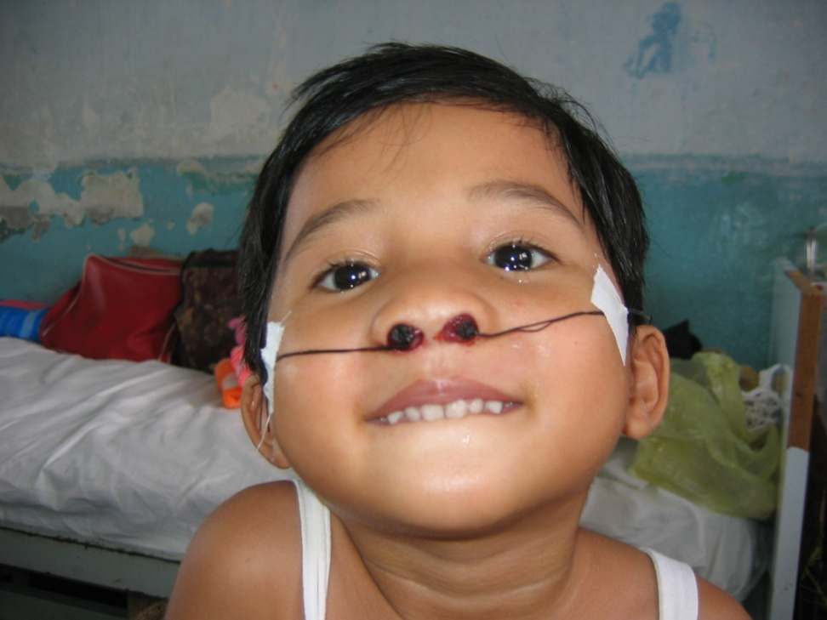
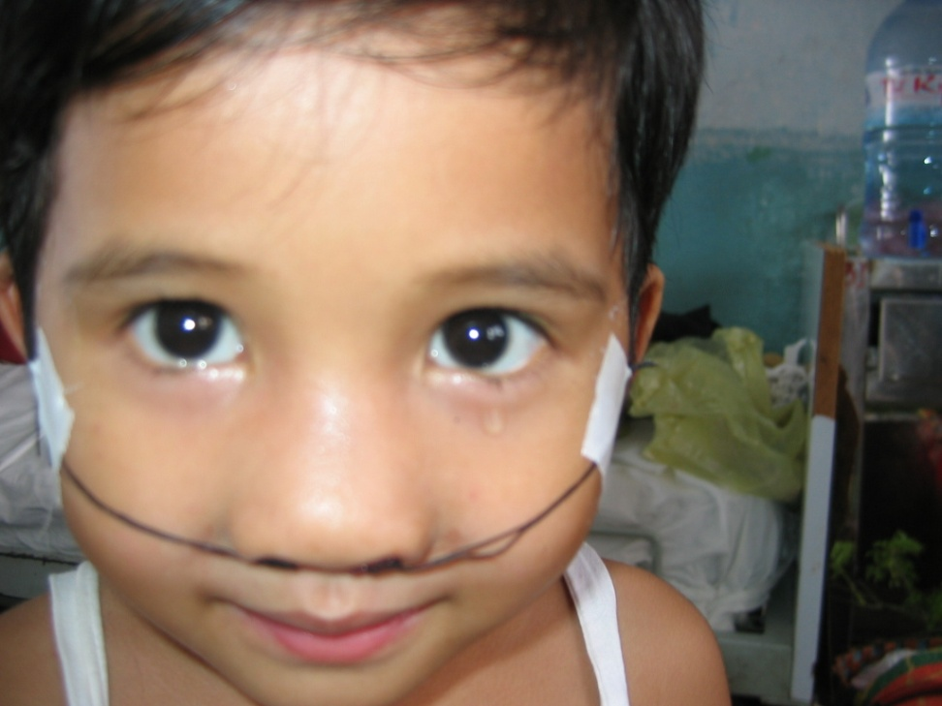
Von Willebrand

Slide 25
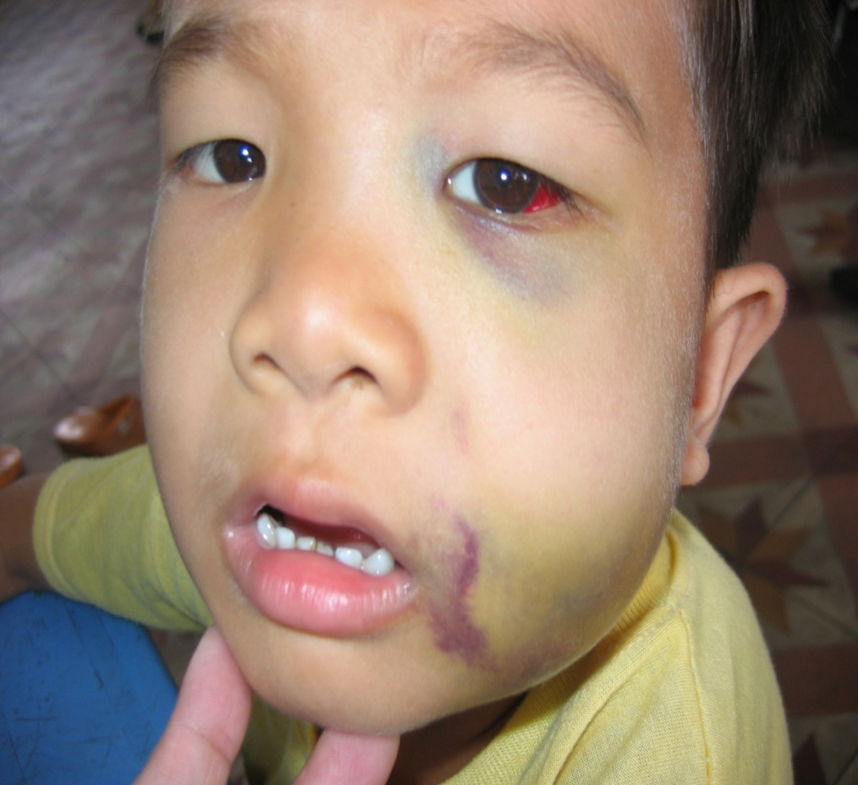
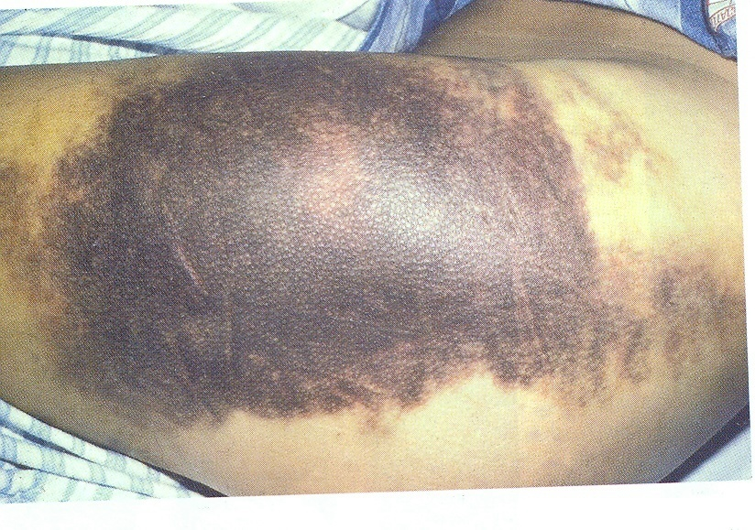
XUẤT HUYẾT DO HEMOPHILIA

Slide 26
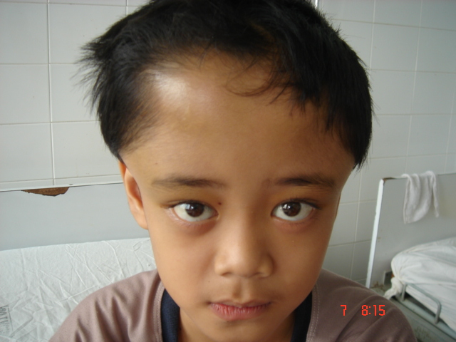
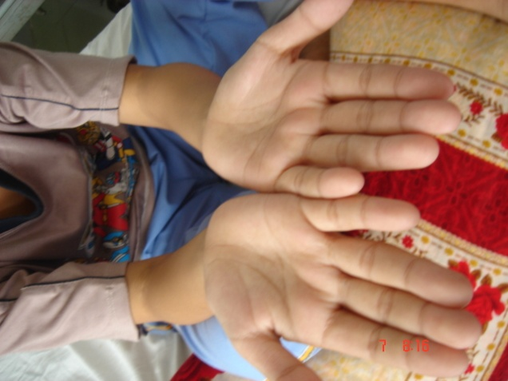
Xuất huyết da đầu

Slide 27
CẬN LÂM SÀNG
XÉT NGHIỆM BAN ĐẦU
Huyết đồ: tiểu cầu số lượng, MPV *
Phết máu: hình dạng tế bào,
Thời gian máu chảy: không đặc hiệu ( vì nhiều yếu tố liên quan)
Thời gian đông máu nội sinh: XII, XI, IX, VIII, X,V,II,I
Thời gian đông máu ngoại sinh: VII, X,V,II,I
Thời gian thrombin: thời gian kích hoạt fibrinogen thành fibrin monomer
XÉT NGHIỆM CHUYÊN BIỆT
Chức năng tiểu cầu: TS, thời gian co cục máu, PFA-100
Hemophilia: định lượng VIII., IX, XI,…
Kháng thể kháng VIII: (pha HT bn và HT bình thường (1/1): nếu KQ bình thường (thiếu YTDM), nếu KQ dài (có kháng thể)
Tìm kháng thể kháng phospholipid
DIC : đếm tiểu cầu, PT, Fibrinogen, D dimere,
Xét nghiệm tiêu sợi huyết

Slide 28
CÁC XÉT NGHIỆM CHẢY MÁU & ĐÔNG MÁU
 | TiỂU CẨU | BT (bleeding time) | PT (prothrombin time) | APTT (activated pratial thromboplastine time) | TT (thrombin time)
Mục tiêu | Số lượng TC | TC & vW | VII,X,V,II,I, anticoagulants Vit K Bệnh gan | XII,XI,IX,VIII,X,V,II,I lupus coagulants, Heparin therapy | Fibrinogen → fibrin
Nguyên tắc | Cầm máu do TC | TG ngừng XH sau chấn thương chuẩn | Thromboplastin (TF,PL,Ca)+ plasma ( poor PTL) citrate | PL+silicat+ Ca+ plasma ( poor PTL) citrate | Time for Fibrinogen → fibrin (function of fibrinogen)
Phương tiện | Máy đếm | Kỹ thuật Ivy:40mmHg | INR =( PT*/PT c) ISI INR= international Normalized Ratio INR = 0.91-1.1 ISI=International Sensitivity Index
Bàn luận
BT | 150-450/ mm3 | 3-5 ph | 10-15” | 25-45 “ | 15-20” > 3” of control value
Giảm | <150 |  | Venipuncture, Chronic DIC | Poor quality venipuncture, VIII, chronic DIC
Tăng | >450 | >7ph | Inherited VII, Kháng thể chống II,V Bệnh lý gan Thiếu vit K | Hemophilia Lupus anticolulant Inhibitor coagulation DIC, Suy gan, Thiếu Vit K | Fibrinogen quality, quanlity Heparine Fibrin degradation products Hyperfibrinogenemia (>5g/dL)
Yếu tố ảnh hưởng |  | Hematocrite, skin, KT Thuốc có aspirin | Turbic, icteric | Reagent ( CF < 35%) Lupus anticoagulant Heparine contaminT VIII Ab | Reptilase time ( Fibrinogen → Fibrin, no effects of Heparin)
 |  |  |  | Mixed Plasma ↑: lupus anti → antiphospho lipid TT ↑,reptilase ↔:heparin*

Slide 29
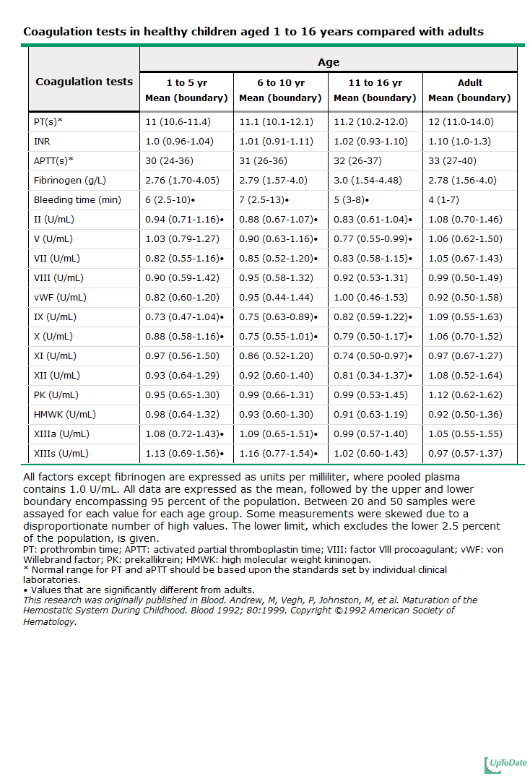
Trị số tham khảo về giá trị bình thường theo tuổi

Slide 30
CHẨN ĐOÁN CHẢY MÁU BAN ĐẦU
Khi đếm tiểu cầu bình thường, cần phân biệt:
Von Willebrand: VIII, vWF activity, vWF Ag
Thiếu XIII: Clot stability in 5 Molar urea
Liệt tiểu cầu:Bernard Soulier, Glanzmann, storage pool dis
Xét nghiệm sàng lọc
Thời gian máu chảy tăng
Thời gian co cục máu; dài
Khảo sát chức năng tiểu cầu ( PFA-100)
Chẩn đoán
Bernard Soulier: MPV to, tiểu cầu không ngưng kết với ristocetin, CD42 giảm
# von Willebrand : tiểu cầu không ngưng kết với ristocetin,
Glanzmann:tiểu cầu không ngưng kết với ADP, epinephrine, collagen, CD 41/CD61 giảm.
Thrombopathies : không ngưng kết với ADP, hay epinephrine, ngưng kết với ristocetine,
Chức năng thành mạch
Rối loạn fibrinolysis: α2 antiplasmin
Chưa rõ nguyên nhân
Giảm tiểu cầu: huyết đồ, phết máu
Giảm ba dòng: phết máu, tủy đồ.

Slide 31
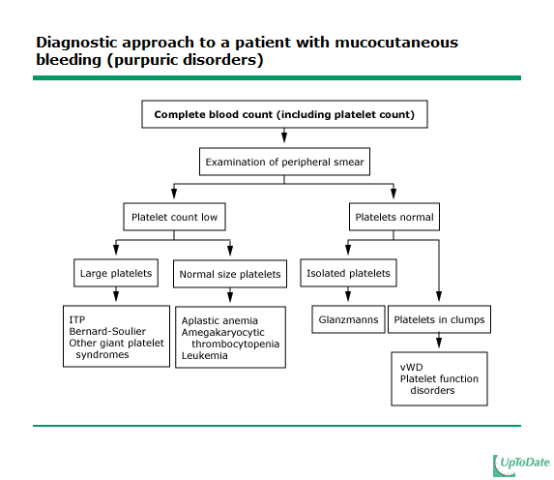
XÉT NGHIỆM SÀNG LỌC XUẤT HUYẾT BAN ĐẦU

Slide 32
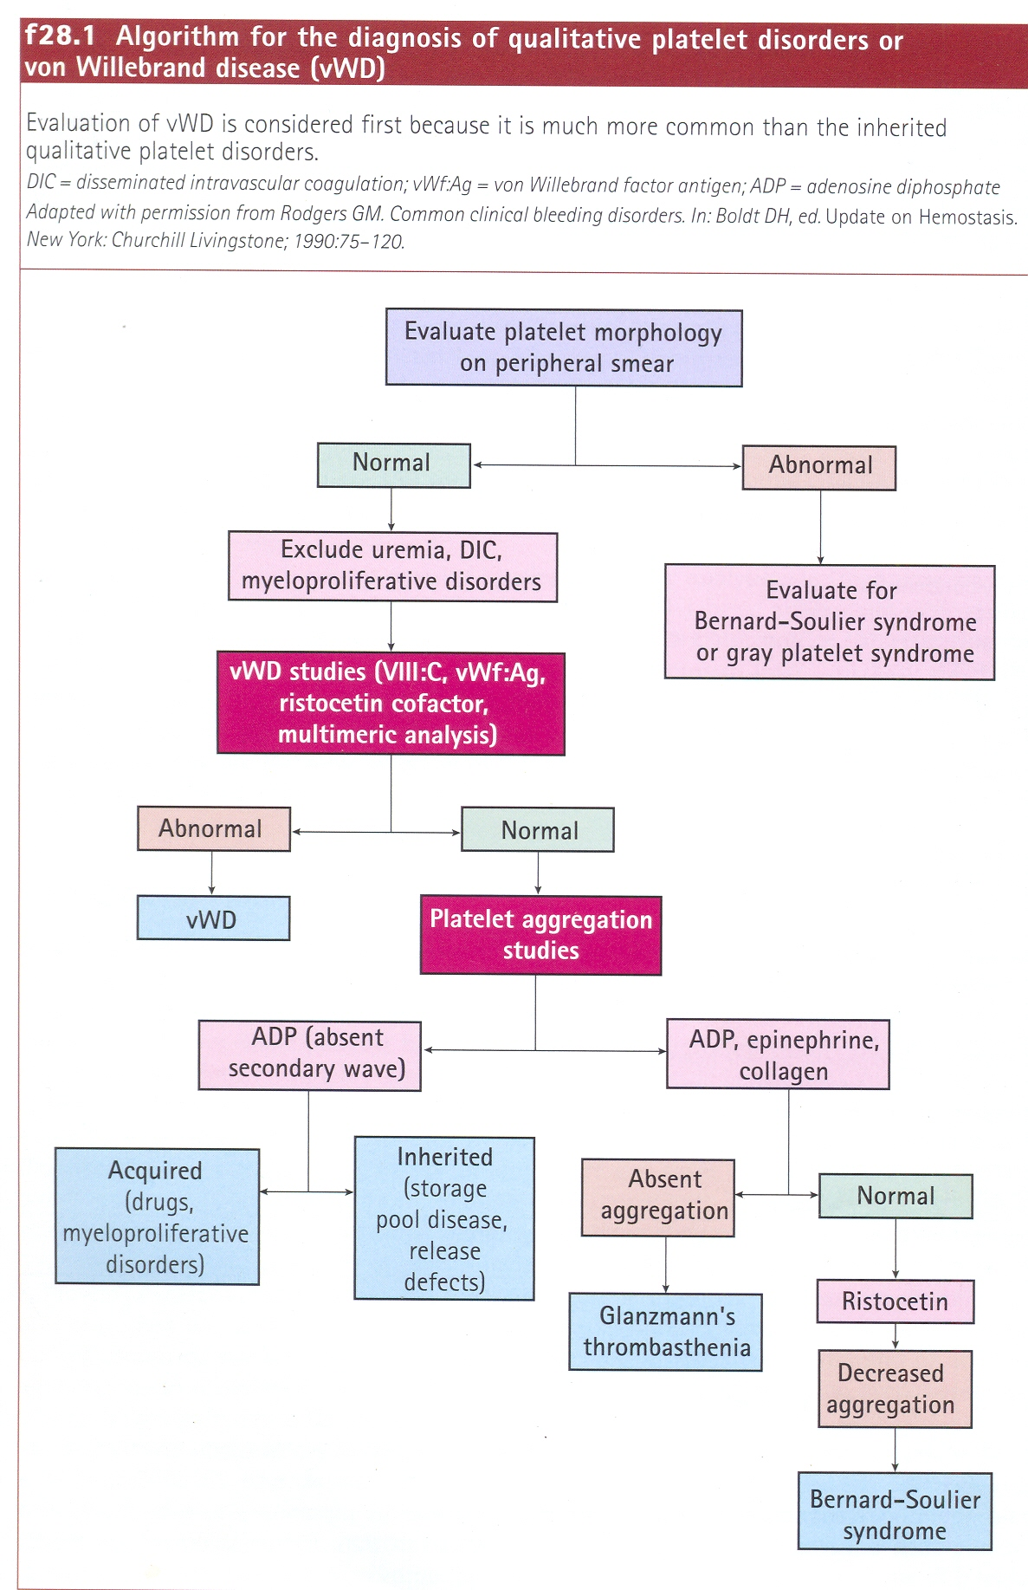

Slide 33
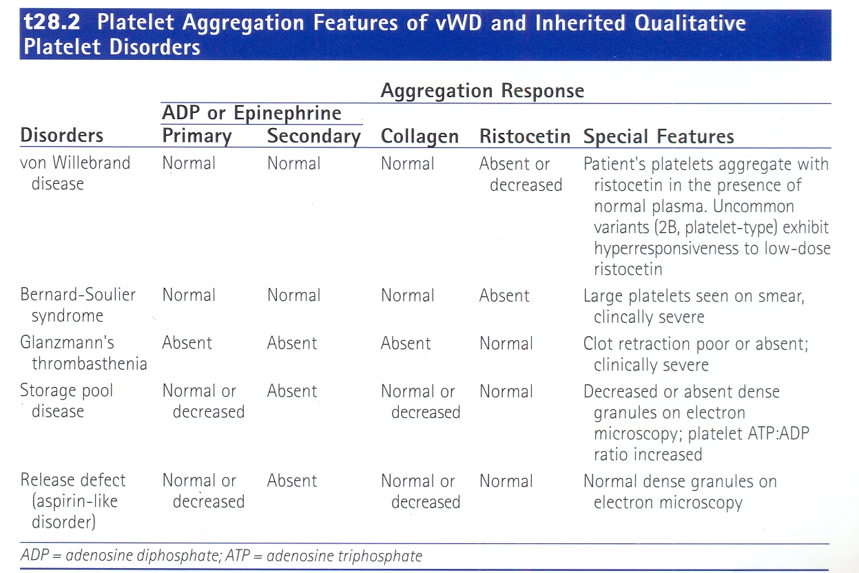

Slide 34
CHẨN ĐOÁN RỐI LOẠN ĐÔNG MÁU
PT┴ ,aPTT↑: thiếu VIII, IX, XI, lupus anticoagulants
PT↑ ,aPTT ┴: thiếu VII
PT ↑,aPTT↑:
Trẻ khỏe:
thiếu yếu tố di truyền X,V, II: hiếm
Bệnh lý mắc phải
Fibrinogen bẩm sinh
Trẻ yếu:
DIC
Suy gan nặng
Theếu vitamine K
Prothrombin↑:
Hypofibrinogen
Dysfibrinogen

Slide 35
CÁC ĐIỀU CẦN LƯU Ý
Xét nghiệm aPTT & PT:
Dung dịch citrate /máu = 1/9. Hct >55% ( cần giảm citrate)
Lọ không chứa dịch khác
Lắc nhẹ
Lưu giữ mẩu : 2-4 C⁰ ( 4h ), 22-24C ⁰ (2h)
INR ( international normalized ratio )= (PT bn /PT c )^ ISI
ISI = tùy vào PT reagent & intrument
PT c= means of 20 mẫu chứng
Giá trị INR = 2-3 khi dùng anticoagulants (warfarin)
aPTT = monitoring for heparin therapy ( AT =XII,XI,IX, X)
PTr =PT bn/PT control. Khi PTr > 1.2: nguy cơ bất thường đông máu

Slide 36
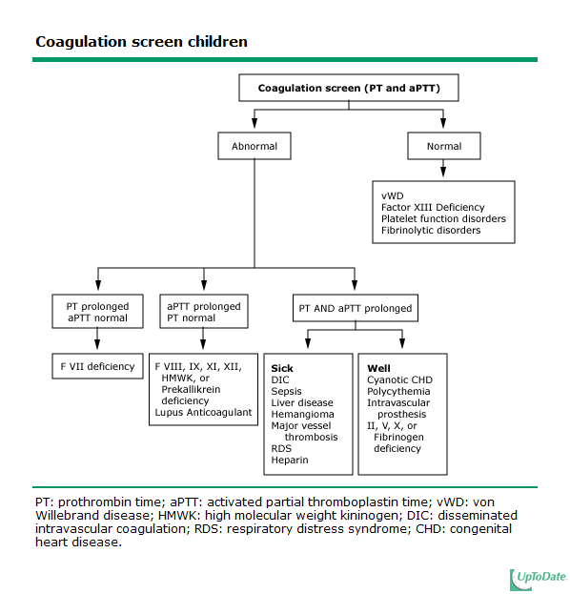
XÉT NGHIỆM SÀNG LỌC RLĐM TRẺ EM

Slide 37
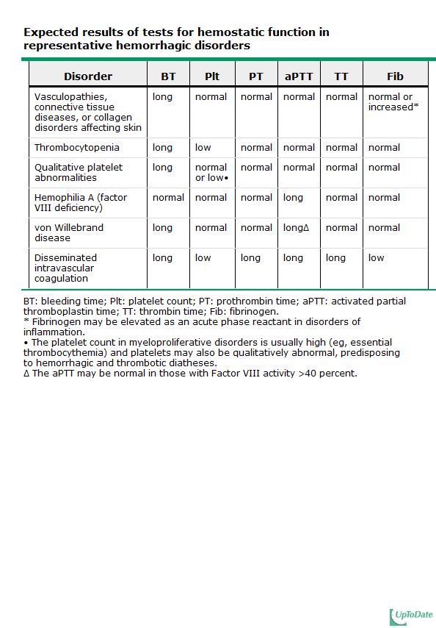
XÉT NGHIỆM HUYẾT HỌC TRONG BỆNH LÝ XUẤT HUYẾT

Slide 38
CHẨN ĐOÁN PHÂN BiỆT
 | HEMOPHILIA A | HEMOPHILIA B | HEMOPHILIA C | Von Willebrand
Di truyền | Sex-linked recessive | Sex-linked recessive | Autosomal dominant | Autosomal Dominant
Giới tính | Nam | Nam | Nam, nữ | Nam, nữ
XH khớp, tổn thương khớp | nặng, thường gặp | nặng, thường gặp | Không thường xuyên | Hiếm
Đặc điểm lâm sàng XH | Nhẹ đến nặng | Nhẹ đến nặng | Nhẹ trung bình | Nhẹ
Yếu tố thiếu hụt | VIII ( 0-35%) | IX (0-35%) | XI (0-35%) | vW (6-50%)
Xét nghiệm chẩn đoán | aPTT ↑ | aPTT ↑ | aPTT ↑ | aPTT ↑↔ PFA-100
Thể bệnh | VIII giam Kháng thể kháng VIII |  |  | 1.Giam so luong vW 2. Giam chat luong 2A (↓HMWM) 2B (- PTL) 2M (- GP1b) 2N (-VIII) -3. Giam vW hoan toan

Slide 39
XÉT NGHIỆM
 | VIII | Inhibitor screening tests | Factor VIII Ab screening test
Mục tiêu | Chẩn đoán Hemophilia A | Phát hiện kháng thể chống đông: KT & heparine | VIII Ab (30%)
Nguyên tắc | So sánh nồng độ pha loãng HT BN/HT ┴ để làm aPTT về BT | Ab sẽ kéo dài aPTT
Tiến trình | Mẫu thử 30’/ --30độ | Plasma BN +plasma BT, ủ 37 độ 1-2g / đo aPTT | Pha loãng hổn dịch NaCl 1:5 Đo VIII
Bàn luận
BT |  | Không có Ab
Giảm |  |  | VIII < 35% : có inhibitor
Tăng |  | KT& heparine Lupus anticoagulants ( antiphospholipid Ab) Anti VIII | VIII > 35 %; không có inhibitor

Slide 40
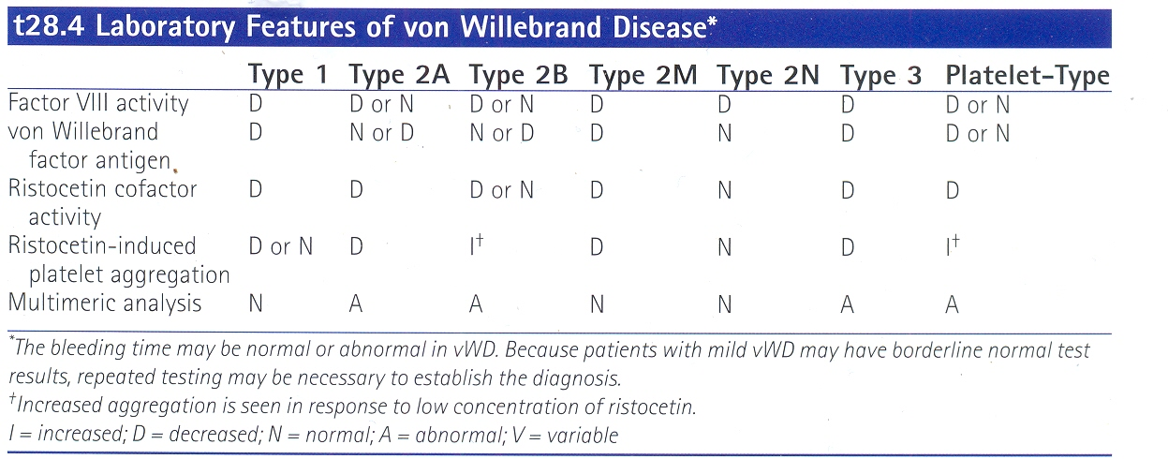

Slide 41
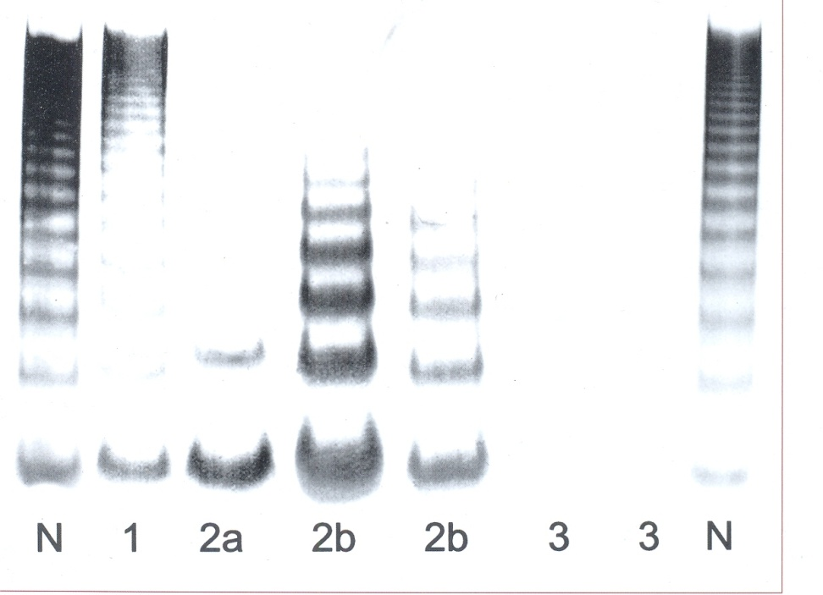
XÉT NGHIỆM CHẨN ĐOÁN von Willebranb
types
1 | ↓
2A | Loss high molecular weight multimers
2B | Ab high affinity for PLT
2M | Defective GP1b binding site
2N | Reduce affinity for VIII
3 | ↓↓↓

Slide 42
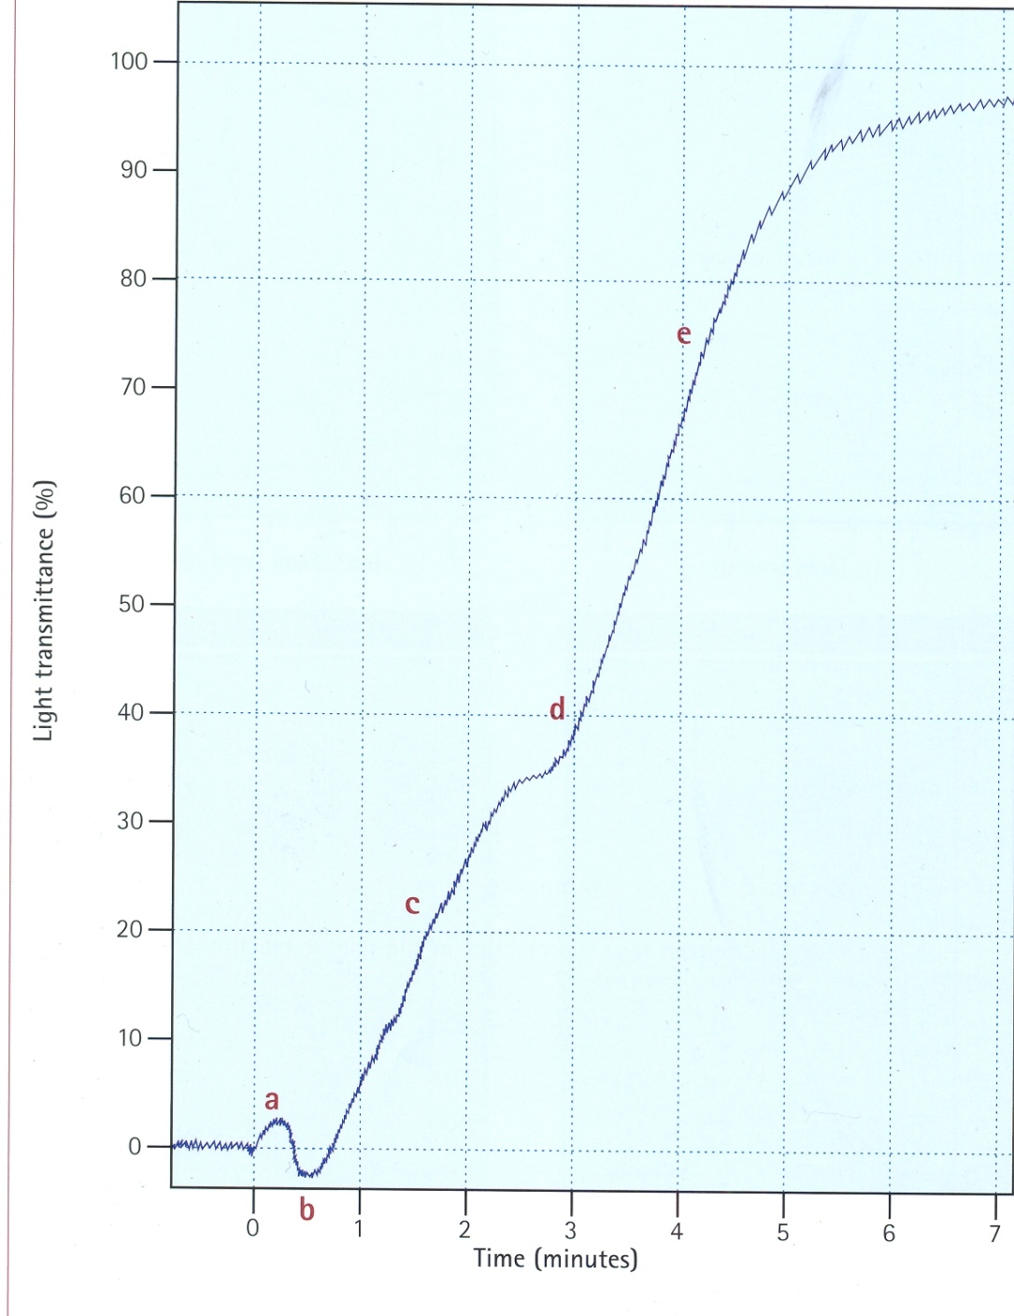
Độ ngưng tập tiểu cầu
A= khởi đầu
B= agonist làm đổi dạng tiểu cầu
C= gđ tập trung tiểu cầu giai đoạn khởi phát
D= gđ tiểu cầu phóng thích
E= gđ ngưng tập tiểu cầu thứ phát

Slide 43
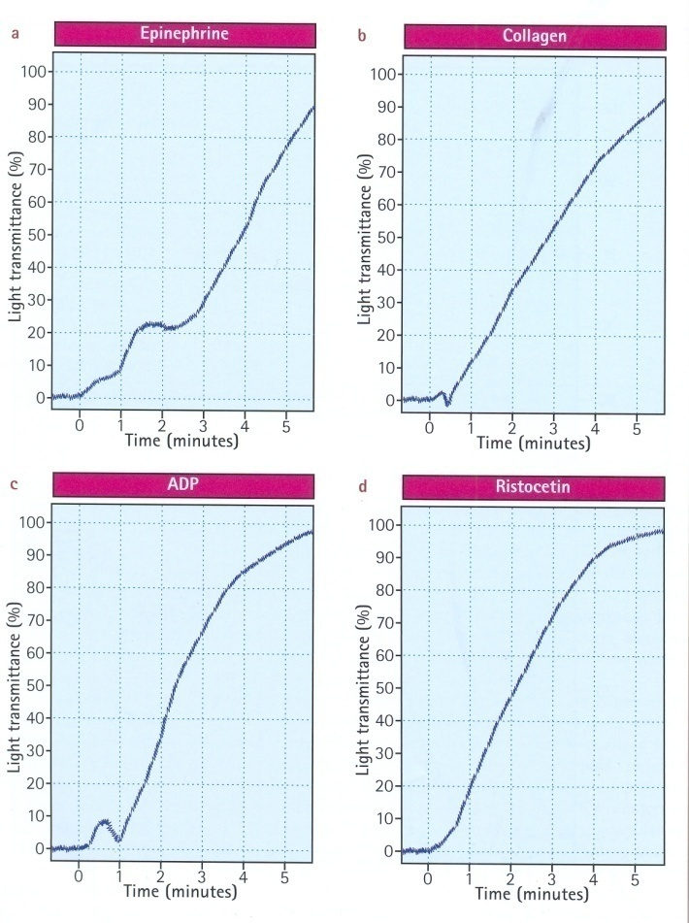
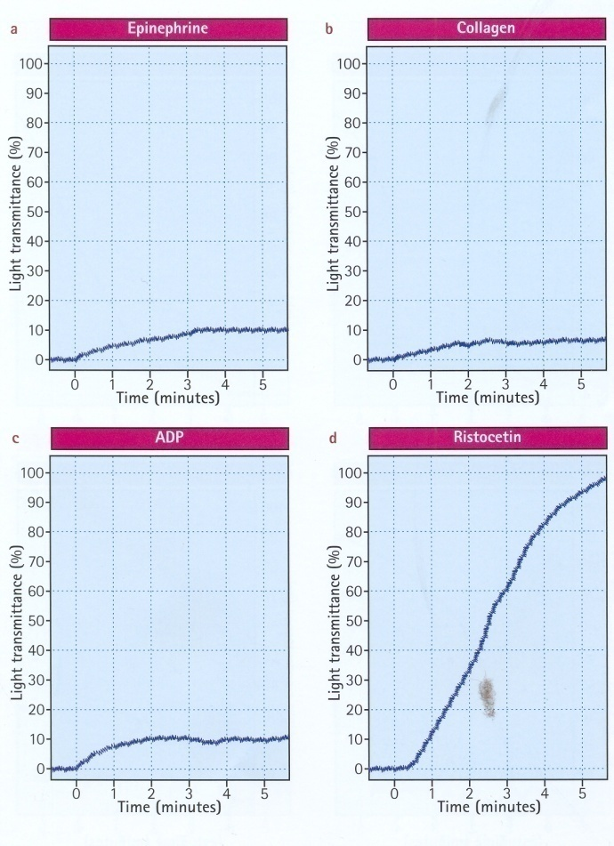
Ngưng tập tiểu cầu : bình thường
Glanzmann (liệt tiểu cầu)

Slide 44
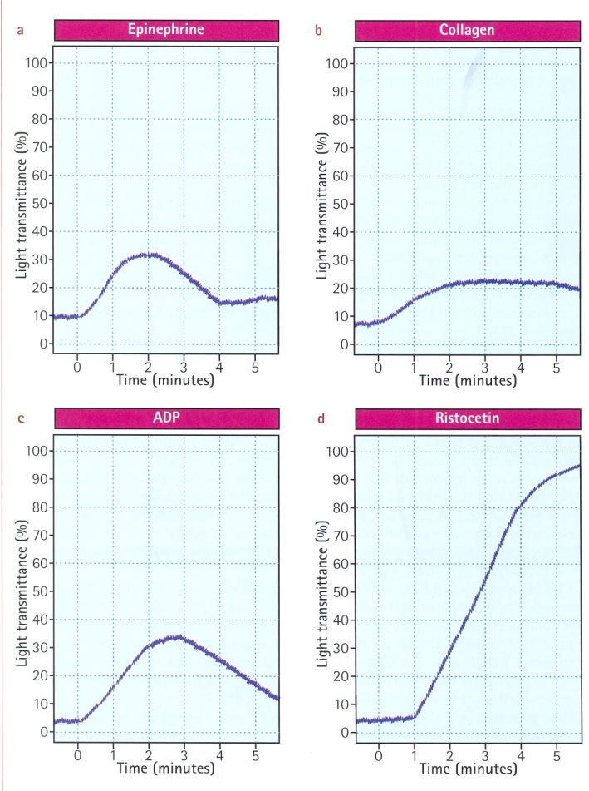
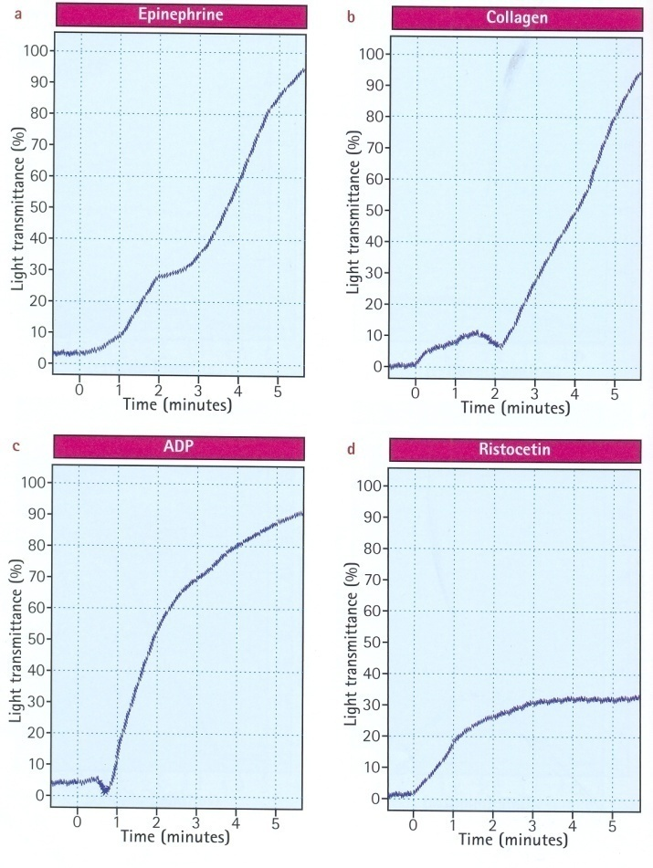
Ngưng tập tiểu cầu: bệnh tiểu cầu trống rỗng
Bernard Soulier
Von Willebrand disease

Slide 45
ĐẶC ĐIỂM ĐÔNG MÁU SƠ SINH
YẾU TỐ ĐÔNG MÁU:
Giảm khi sanh II,VII, IX,X,XI, XII ( ngoại trừ : I,V,VIII, XIII,***) ,đạt BT khi > 6 th .
Premature ( = term at 3 tháng)
YẾU TỐ CHỐNG ĐÔNG MÁU:
PC, PS ,ATIII, heparine cofactors II, α-macroglobulin ,TFPI : giảm 50%
YTĐM THUỘC VIT K
Thấp : qua nhau , thai, do mẹ dùng (phenytoin, phenobartbital, valproic, carbamazepine, warfarin).
HỆ TIÊU SỢI HUYẾT:
Plasminogen (50%),
α-antiplasmin 80%
Ngoại trừ : tPA & PAI ↑****
D –DIMERS:***(increased activation of coagulation & decreased of clearance): until 3 days
Von Willebrand: high vW
Tiểu cầu :BT

Slide 46
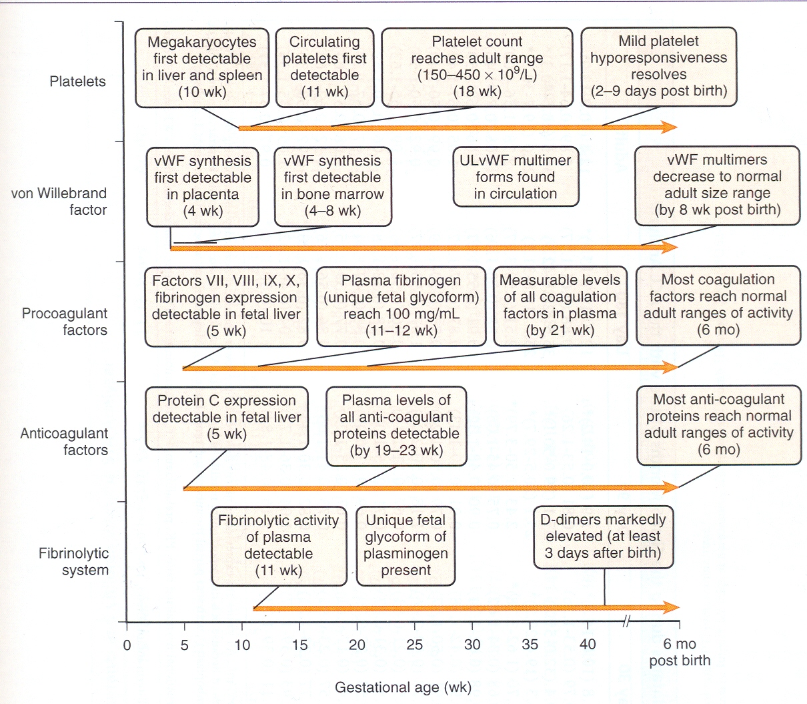
SỰ PHÁT TRIỂN HỆ THỐNG HUYẾT HỌC Ở THAI NHI & SƠ SINH

Slide 47
XUẤT HUYẾT THIẾU VIT K Ở TRẺ NHỎ
Parameter | Early form | Classic form | Late form
Age | < 24 h | 2-7 days | 0.5- 6mo
Causes & risk factors | Medications during pregnancy ( anticonvulsants, oral anticoagulants (rifampin, isoniazide) | Breast- feeding inadequate VK | Low VK intake and absorption
Localization in order of occurrence | ICH GI Umbilicus Intra-abdominal cephahematoma | ICH GI Umbilicus ENT region Injection site circumcision | ICH (>50%) GI Skin ENT region Injection sites Urogenital tracts intrathoracic
Occurrence without VK prophylaxis | Very rare | 1.5%(1/10,000) | 4-10/10,000 birth
Prophylaxis | Maternal VK prophyl33666rasix | Adequake VK supply Early & adequate breast-feeding formular VK | Adequake VK supply Early & adequate breast-feeding formular VK

